Slide 1
Perkembangan Sains Kuno Bangsa Sumeria
Sejarah Fisika
Presented By :
Fairusy Fitria H (K2310037)
Pelix Gabriel (K231007)

Slide 2
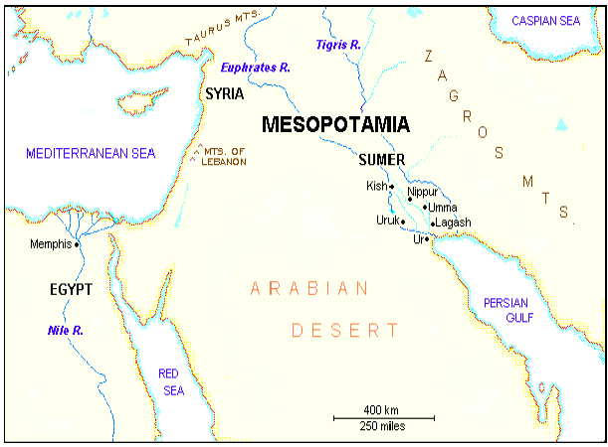

Slide 3
para pemikir Sumeria percaya bahwa persepsi mereka tentang hal-hal yang berada di luar sengketa dan apa yang diketahui tentang fungsi penciptaan dan alam semesta adalah pasti. Tidak ada kontradiksi dan diskusi.
Pemikir Sumeria sudah mulai dengan hal-hal yang mereka bisa amati di lingkungan mereka. Itulah mengapa alam semesta teramati bagi mereka dianggap sebagai belahan kubah dari yang langit dan bumi sebagai dasarnya.
Nama yang mereka telah diberikan kepada pembentukan ini berlaku untuk seluruh alam semesta: An-Ki (Langit -Bumi). Bumi bagi mereka dipercaya sebagai piringan yang dikelilingi oleh air (laut). Mereka menyebut laut Apsu-Abzu (Laut ini mengelilingi batas-batas dunia mereka yang terentang dari pantai Mediterania sampai ujung Teluk Persia). Dan piringan ini (Ki) yang mengambang bebas di laut, juga merupakan wahan diametris di atas sebuah bulatan bola tak berujung

Slide 4
Kubah di atas bulatan bumi itu adalah langit. Kanopi tak terlihat di bawah laut itu dianggap sebagai 'lawan-langit' yang meliputi dunia bawah (neraka). Bangsa Sumeria menyebut neraka sebagai “Kur”. Mereka percaya akan adanya komponen ketiga yang disebut 'Lil', yang maknanya adalah udara, napas dan roh. Tapi kita bisa menerima 'angin' sebagai makna yang paling mendekati.
Menurut bangsa Sumeria matahari, planet-planet, bintang dan bahkan 'kecemerlangan' (dari apapun) terbuat dari substansi yang sama. Dan di luar batas-batas alam semesta teramati ini, di setiap arahnya, terdapat samudra kosmik misterius dan tak berujung. “Ruang lingkup alam semesta” yang teramati ini diam dan berada di pusat dari semua ini.

Slide 5
Pada tablet yang menuliskan daftar para dewa Sumeria, dewi Nammu, yang namanya ditulis dengan kata 'laut' yang ditunjukan dengan piktogram, digambarkan sebagai 'ibu yang memberikan kehidupan kepada Langit dan Bumi.' Dewa yang memisahkan Bumi dan Langit adalah dewa Enlil.
Ada laut purba (Ibu-Laut) pada awalnya (Tidak ada informasi mengenai asal-usul dan bagaimana hal itu muncul menjadi ada). Ibu-Laut ini menghasilkan Gunung Kosmis-yang dibentuk oleh Langit dan Bumi yang tak terpisah, An-Ki. Langit (An) adalah laki-laki dan Bumi (Ki) adalah perempuan, penyatuan ini menghasilkan Enlil. Enlil dipisahkan langit dan bumi. Sebuah mengambil langit. Enlil mengambil ibunya Ki (bumi) untuk dirinya sendiri. Persatuan Ki dan Enlil mendirikan dasar bagi alam semesta yang tertata.

Slide 6
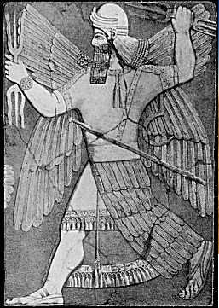
Dewa Anu (Dewa Langit)
Dalam mitologi kaum Sumeria dan kemudiannya kaum Assyria dan kaum Babylon, Dewa Anu (juga An; (dari bahasa Sumeria *An = langit, alam)) merupakan tuhan langit, tuhan alam, penguasa buruj, raja kepada dewa-dewa, makhluk ghaib dan jin, dan tinggal di kawasan tertinggi langit. Adalah dipercayai bahwa dia mempunyai kuasa untuk mengadili mereka yang melakukan jenayah, dan bahawa. Dia telah mencipta bintang sebagai lentera untuk memusnahkan yang jahat. Ciri-cirinya adalah tiara dikepala, kebanyakan dihiasi dengan dua pasang tanduk lembu. Dalam seni ia kadang kala digambarkan sebagai serigala (jackal).

Slide 7
Para dewa pertama bercampur dengan unsur-unsur kosmis: Langit, Bumi, Udara, Air. Dewa-dewa kosmik ini melahirkan dewa-dewa lainnya yang 'lebih rendah'. Dewa-dewa 'lebih rendah' ini akhirnya akhirnya menghasilkan segala sesuatu, bahkan memenuhi sudut-sudut terkecil alam raya. Hanya dewa pertama (langit, bumi, udara, air) yang adalah 'pencipta'. Karena mereka adalah penyelenggara alam semesta yang berada dalam genggaman tangan mereka. Keberadaan, pengembangan dan kelangsungan hidup kerajaan-kerajaan besar telah tergantung pada mereka. Ini adalah 'kebenaran pada dirinya' yang fundamental bagi bangsa Sumeria. Dewa-dewa ini tidak mengungkapkan diri ke manusia. Setiap dewa bertanggung jawab di sudut-sudut mata angin alam semesta yang berbeda.

Slide 8
Bagi bangsa Sumeria alam semesta pastilah diawasi, diperhatikan, dikelola dan dikendalikan oleh makhluk superior yang menyerupai manusia. Mereka membuat rencana dan mewujudkan rencana tersebut seperti yang manusia lakukan. Bahkan para allah ini bertindak seperti manusia. Mereka makan, membangun keluarga, mempekerjakan sejumlah besar pegawai. Mereka tunduk pada nafsu dan kelemahan manusiawi. Semua dewa/allah ini tidak terlihat, tetapi mereka memiliki patung-patung mereka di kuil-kuil. Para imam menunjukkan rasa hormat besar kepada patung-patung dan dewa-dewa yang mereka wakili. Mereka tidak pernah memikirkan kontradiksi antara kemiripan dewa dan manusia dan kekekalan para dewa. Para dewa abadi tapi mereka membutuhkan makanan. Mereka dianggap sebagai sangat berkuasa karena mereka memeritah alam semesta. Mereka pikir para allah/dewa ini haruslah abadi karena kematian mereka dapat berarti hilangnya tatanan alam semesta dan akibatnya hidup dapat berakhir.

Slide 9
Mitos dan himne terkemudian memberitahu kita bahwa Enlil adalah dewa baik hati yang bertanggung jawab untuk perencanaan dan penciptaan alam semesta dan juga melengkapi ciptaannya dengan semua hal terbaik. Dia adalah sumber dari hampir segalanya. Dalam tablet Sumeria yang dibaca dan dipublikasikan sejak tahun 1930-an himne dan mitos menggambarkan Enlil sebagai dewa yang ramah dan kebapakan yang menjaga keamanan dan kesejahteraan umat manusia umumnya dan Sumeria khususnya.

Slide 10
Ninhursag yang juga dikenal sebagai Ninmah (Dewi Keagungan - Magnificent Lady) adalah yang keempat dari empat “dewa pencipta”. Dia lebih tinggi skalanya, datang sebelum Enki dalam daftar dewa. Dia yang memberikan hidup kepada semua dewa. Ia juga disebut Nintu (Dewi Kesuburan – Fertile Lady). Dia adalah ibu dari semua makhluk hidup.

Slide 11
Enki, Dewa Apsu-Abzu (Dewa / allah yang dalam tak terduga) dan dewa kebijaksanaan mengangani urusan-urusan keduniawian dan bekerja harmonis dengan Enlil. Enlil merancang rencana umum dan Enki mewujudkan rencana itu jadi nyata (Dalam semua 'agama berkitab', dimulai dari. Tidak ada tempatnya dalam alam berpikir bangsa Sumeria saat itu kecemasan untuk mencari asal-usul peristiwa konkret dan kemajuan menuju peradaban. Semua ini terkait dengan efek kreatif Enki. Segala sesuatu dijawab dengan 'Enki melakukannya' atau 'Enki melakukannya dan menatanya sedemikian rupa. Enki, Dewa Kebijaksanaan dan Air adalah pelindung umat manusia dan penyihir

Slide 12
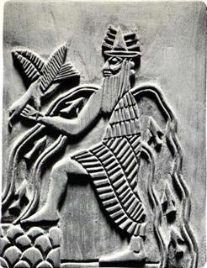
Ea mengusulkan agar menciptakan manusia , lalu mengatur manusia untuk bekerja di bumi. Dia mengajarkan banyak hal kepada manusia, seperti tulisan, pembangunan, bercocok tanam, obat-obatan, dan keahlian lainnya.

Slide 13
Menurut para bijak Sumeria, para dewa lebih suka moralitas dari pada amoralitas. Kebaikan, keadilan, keceriaan dan kejujuran dewa ditinggikan di semua himne. Utu, Dewa Matahari memiliki fungsi dasar sebagai pengawas tatanan moral. Tetapi pada saat yang sama Sumeria percaya bahwa para dewa telah menanamkan dalam manusia takaran yang sama kejahatan, kekejaman, dusta dan tirani. Dewa matahari Utu (Dewa Shamash dalam mitologi Babilonia) dianggap entitas tertinggi yang maha melihat dan menjamin keadilan dan pemerataan, dan membantu umat manusia.

Slide 14
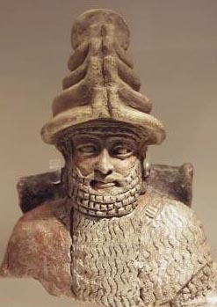
Shamash (Dewa Matahari)
Dewa Matahari dalam mitologi Sumeria. Bangsa Sumeria tinggal lebih dari tiga ribu tahun yang lalu di Mesopotamia. Wilayah Mesopotamia terletak didekat lembah-lembah sungai Tigris dan Efrat. Ia mewakili juga dewa keadilan karena dapat melihat segala sesuatu di bumi. Oleh sebab itu, Shamash digambarkan sebagai penguasa yang duduk di atas tahta. Shamash dan istrinya, Aya, mempunyai dua anak. Kittu mewakili keadilan, dan Misharu mewakili hukum. Setiap pagi, setelah pintu gerbang ditimur terbuka, Shamash akan muncul. Ia melakukan perjalanan di langit, dan memasuki gerbang di Barat. Dia berjalan melalui neraka di malam hari menuju ke timur untuk keesokan harinya.

Slide 15
Para dewa telah menemukan 'Me. Sebuah 'me' adalah prinsip yang diciptakan dan ditugaskan oleh para dewa dengan tujuan untuk memastikan fungsi bebas masalah alam semesta. Para 'Me’ dilihat sangat efektif dalam pembentukan manusia, dan peradaban. Dewa memiliki banyak hal penting untuk dilakukan, dan tak seorang pun akan mengharapkan diri untuk terlibat langsung dengan urusan mahluk-mahluk fana di bumi.

Slide 16
Singkatnya, sistem kepercayaan bangsa Sumeria adalah politeistik. mereka abadi dan memiliki kekuatan super-human. Mereka memiliki keluarga. Mereka hidup di bawah pimpinan tuhan/allah/dewa utama yang berfungsi sebagai raja. Para entitas tertinggi ini bisa bersedih, jatuh cinta, cemburu, berkelahi satu sama lain, dll seperti manusia. Mereka juga bisa berbahaya. Mereka jatuh sakit, dan kena luka juga.

Slide 17
Mereka tidak pernah mengatakan kepada manusia apa keinginan mereka. Manusia harus meminta entitas tertinggi jika mereka ingin tahu keinginan mereka. Lebih lagi, keinginan dari para dewa dapat dilihat dari tanda-tanda yang mereka tampakkan di hati dari hewan kurban yang dipersembahkan manusia Cara lain yang dipakai pengawas tertinggi ini untuk menyatakan keinginan mereka pada manusia adalah lewat mimpi.
Ada sekitar 1500 masing-masing entitas tertinggi yang bertanggung jawab atas sesuatu. Pengawas tertinggi bangsa Sumeria adalah allah yang bersifat antropomorfik yang melambangkan feomena alam dan kekuatan alam. Persembahan kurban untuk para dewa dilakukan di kuil-kuil yang disebut Ziggurats. Para dewa diyakini mengatur dan mengendalikan segalanya.

